Slide 1
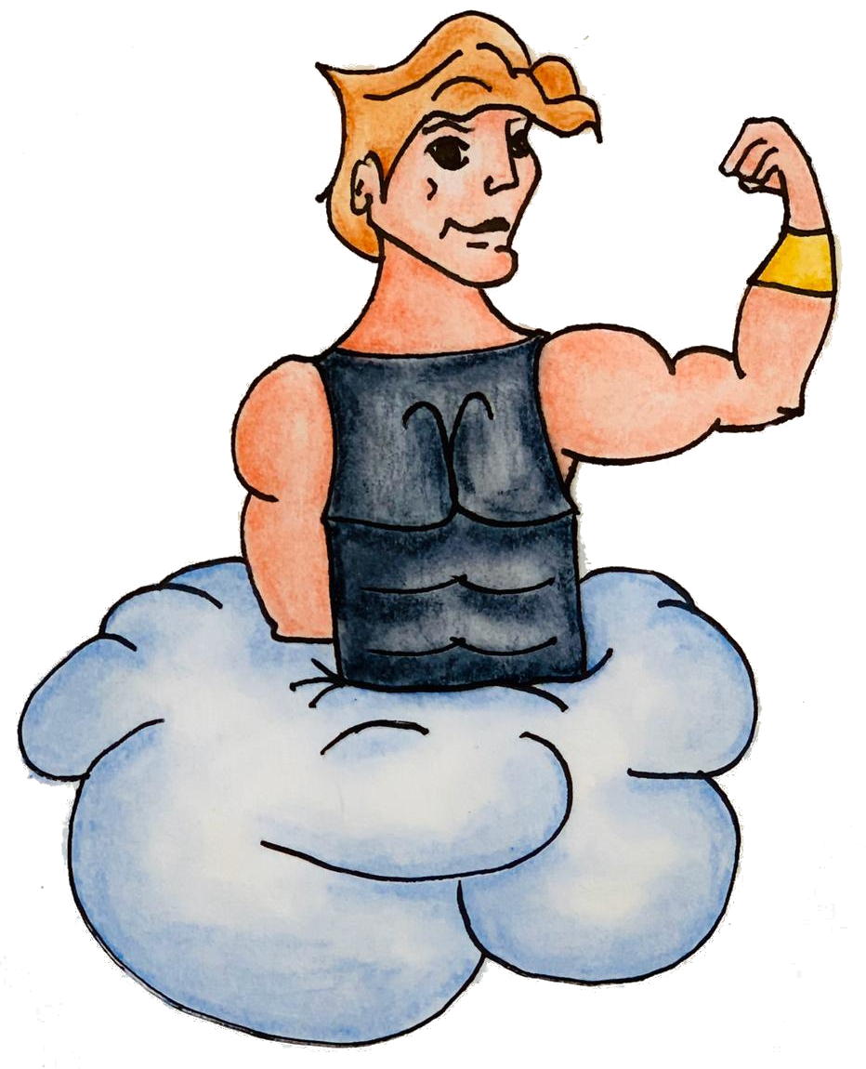
Die Luft ist so stark wie Herkules
Michaela Milletich
Simone Wrba
Katrina Nemeth
Notes:
Hinweis für LP: Erscheint unser Maskottchen mit einer Sprechblase und einem Lautsprecher erklärt Hercules etwas für die Kinder. Er beginnt automatisch zu sprechen. Nicht zu schnell weiter klicken!

Slide 2
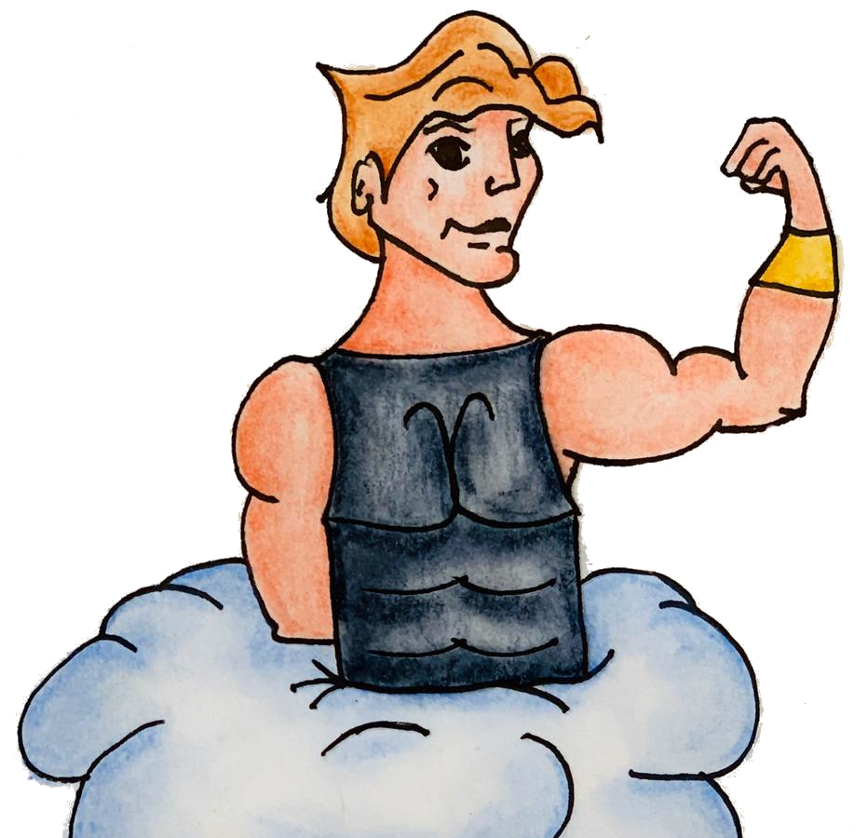
Hat die Luft Gewicht?
Was glaubt ihr?
Ja klar!
Natürlich nicht!

Slide 3
Hat die Luft Gewicht?
Hier ein Video zur Auflösung
Notes:
Info für die LP: das Video startet beim Weiterklicken von selbst

Slide 4
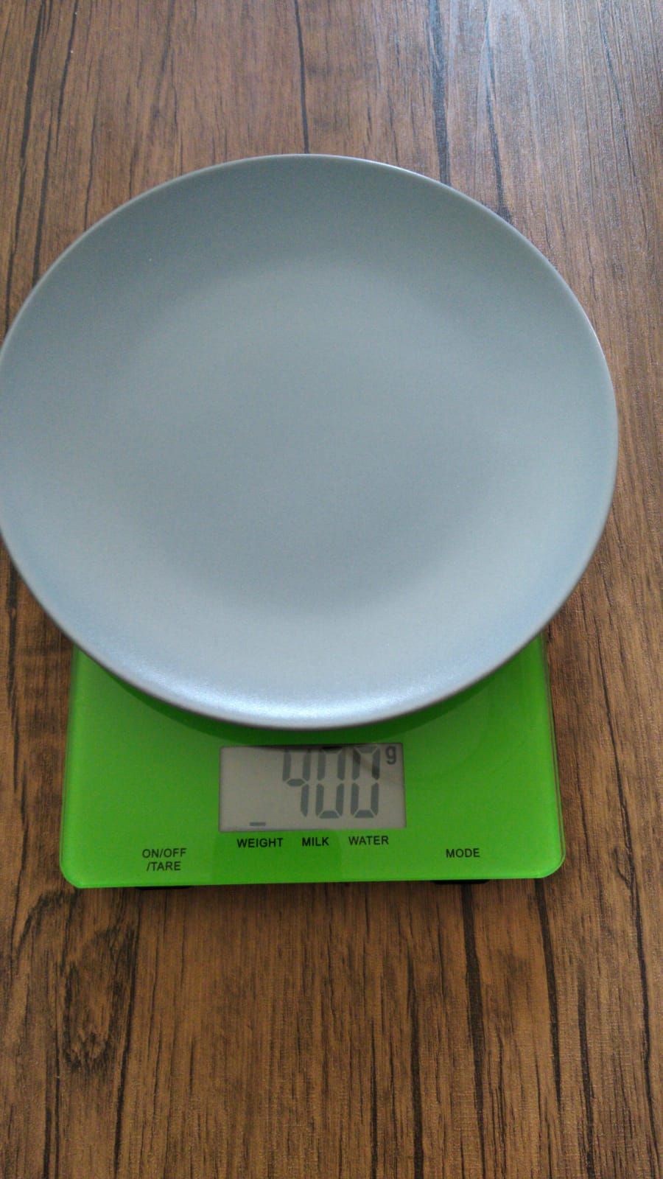
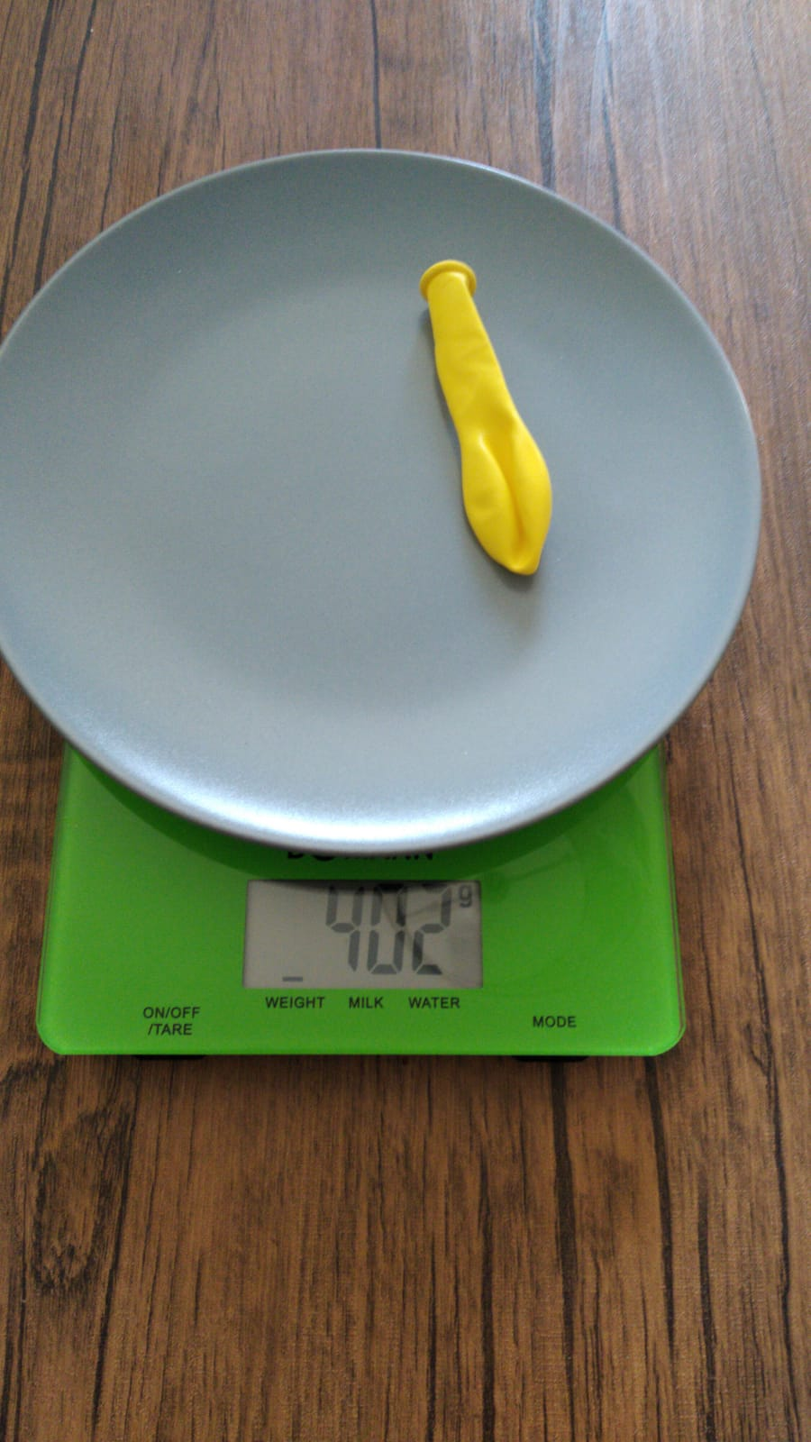
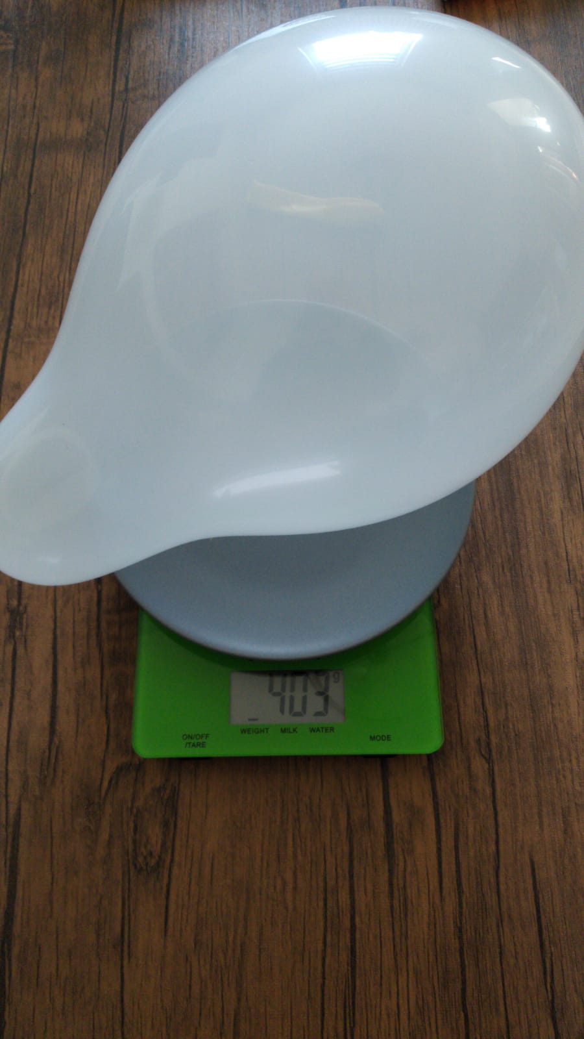
Hat die Luft Gewicht?
Also ja, denn ...
… der Teller alleine hat 400g!
… der Teller mit einem nicht aufgeblasenen Luftballon hat 402g!
...der Teller mit einem aufgeblasenen Luftballon hat 403 g!

Slide 5
Hat die Luft Gewicht?
Wie viele Gramm wiegt die Luft in dem Luftballon des Experiments?
43g
1g
402g

Slide 6
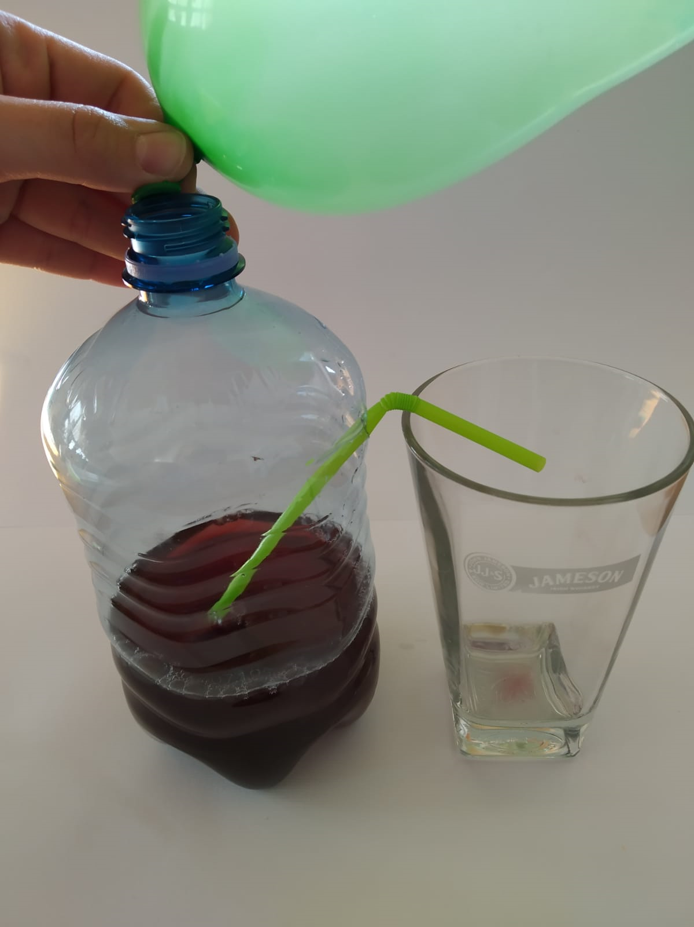
Video 1 - Luftballon
Klicke auf das Bild, um den Link zum Video zu öffnen!
Notes:
Hinweis für LP: Das Video ist nur ein Lehrversuch!

Slide 7
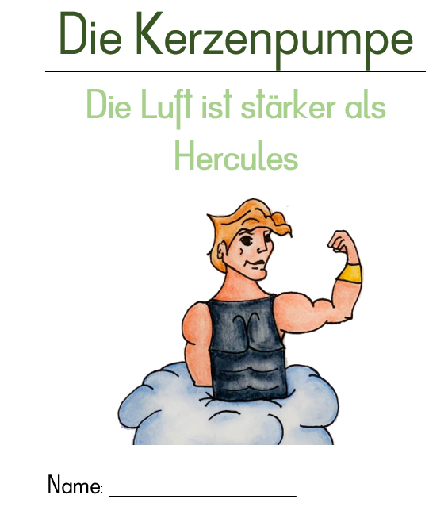
Luft ist so stark wie Herkules
Versuche die Experimente mit Hilfe der Anleitungen durchzuführen und die Aufgaben auszufüllen!
Dazu benötigst du diese 2 Experiementierheftchen:
Hast du das erledigt, findest du auf den nächsten Seiten unsere Lösungen als Video!
Notes:
Hinweis für LP: Experimentierheft für jedes KK ausdrucken + austeilen

Slide 8
Sicherheitsaspekte: Hantieren mit Feuer
nur gemeinsam mit einem Erwachsenen
Fenster schließen
ruhig und konzentriert arbeiten
offene, lange Haare zusammenbinden
Wasser bereitstellen
feuerfeste Unterlage benutzen (NIE auf Tischdecke, Papier, Holz arbeiten)
weite Ärmel hochkrempeln, Schals und Ähnliches ablegen

Slide 9
Video 2 – Der Flaschengeist und das Ei
Notes:
Achtung: Hantieren mit Feuer
Sicherheitsaspekte aufgrund von Feuer: Haare zusammenbinden, Fenster schließen, Wasser bereitstellen, feuerfeste Unterlage verwenden…
→ Hinweis: entweder alle 3 Streichhölzer gleichzeitig oder nacheinander vorsichtig in die Flasche werfen
Hinweis für LP: Lösungsvideos zum Herzeigen

Slide 10
Video 3 - Die Kerzenpumpe
Notes:
Hinweis für LP: Lösungsvideos zum Herzeigen

Slide 11
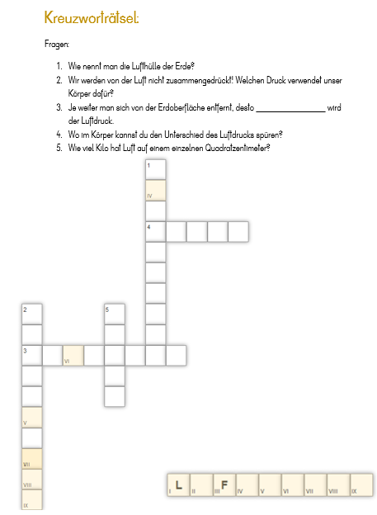
Theorie:
Lies dir nun den Lesetext durch und versuche das Kreuzworträtsel zu lösen!
Notes:
KK können diesen alleine erarbeiten
Hinweis für LP: Text + Kreuzworträtsel für jedes K ausdrucken + austeilen

Slide 12
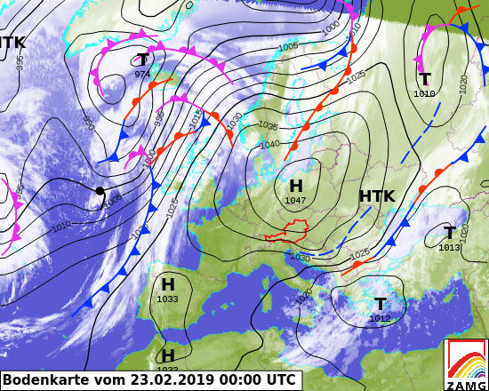
Wetterkarte
Findet ihr Österreich?
Auf der Karte seht ihr viele Linien, diese heißen Isobaren. Sie zeigen ein Hoch- oder Tiefdruckgebiet an.
Notes:
Wetterkarte + Isobaren werden für das Lernspiel (Learning-Snack) benötigt.

Slide 13
Theorie:
Learningsnack:
Was ist zu tun?
Im Learningsnack wirst du auf
verschiedene Fragen stoßen -
entscheidet euch in der Klasse
für eine Antwort.
Notes:
Hinweis für LP → Klick auf das Bild um den Link zu öffnen

Slide 14
Gerne könnt ihr uns Fotos von euren Experimenten schicken. Darüber würden wir uns sehr freuen! ☺
E-Mail Adresse: TeamHerkules@hotmail.com

Slide 15
Danke für euer tolles Arbeiten! Wir hoffen es hat euch Spaß gemacht und ihr konntet hier viel lernen!
Eure Katrina, Simone und Michaela

